Slide 1
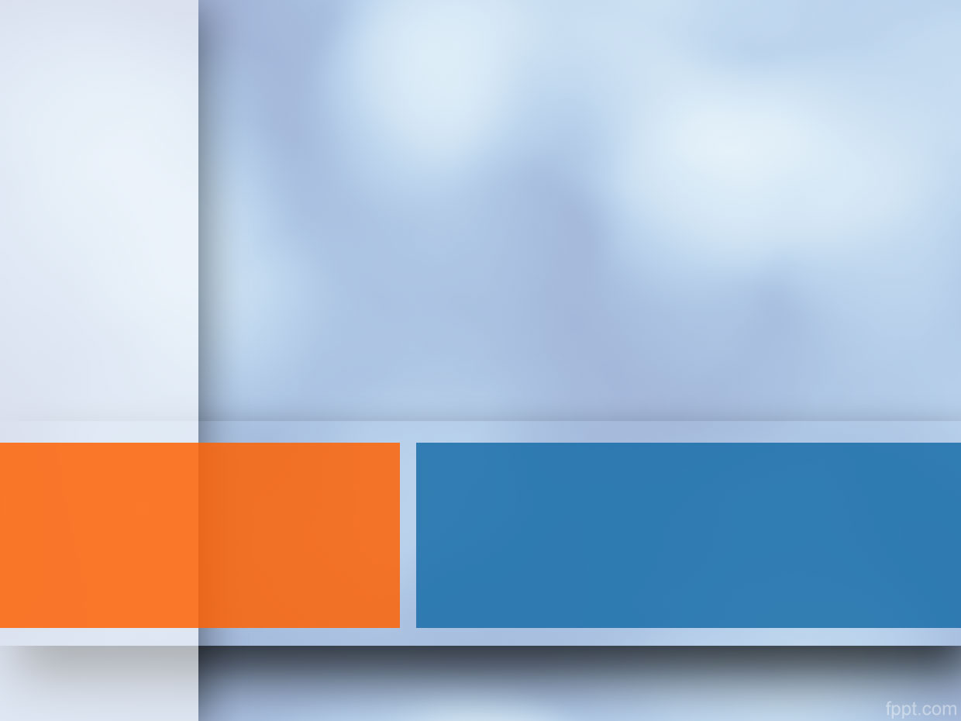


HTML 5
HyperText Markup Language 5
Module : Technologies web 1
Notes:
Le langage HTML est un langage à balises : <balise> texte </balise> Chaque balise a une signification particulière.

Slide 2
PLAN
Structure d’un document HTML5
Géolocalisation
Une nouvelle sémantique
Les nouveaux éléments de formulaire
Les nouveaux éléments pour les médias
Web Storage
Plus d’APS

Slide 3
Structure d’un document HTML5

Slide 4
Le DOCTYPE
<!DOCTYPE html>
HTML 4.01 Strict
<!DOCTYPE html PUBLIC "-//W3C//DTD HTML 4.01//EN" "http://www.w3.org/TR/html4/strict.dtd">
HTML 4.01 Strict
<!DOCTYPE html PUBLIC "-//W3C//DTD HTML 4.01//EN" "http://www.w3.org/TR/html4/strict.dtd">
Notes:
*avec HTML5 , le doctype devient <!DOCTYPE html> alors que avant, on spécifiait les modes stricts, transitionnels, etc... dans les doctype.
*il est nécessaire d'inclure le DOCTYPE correspondant à la version de XHTML utilisée, afin que les navigateurs puissent adapter leur rendu de la page
*Transitional indique au navigateur que la page utilise la syntaxe XHTML connue, mais utilise certains éléments en provenance de HTML4.
Ce DOCTYPE permet aux sites en HTML4 de passer en XHTML 1.0 avec un minimum d'efforts.
En quelque sorte, Transitionnal correspond à du XHTML affiché comme du HTML 4. *Strict, de son côté, déclenche chez les navigateurs récents le mode... Strict, bien plus rigoureux. Pour commencer, il considère l'utilisation de certaines balises issues de HTML4 comme malvenues, et en leur présence repasse en mode Quirks, ce qui n'est pas souhaitable. Ces balises éliminées sont dir, menu, center, isindex, applet, font, basefont, s, strike, u, iframe et noframes. Par ailleurs, nombre d'attributs se voient pareillement refusés. Strict correspond donc, comme on peut s'attendre, au niveau supérieur de la conception XHTML, tandis que Transtional permet la transition en douceur entre HTML et XHTML.

Slide 5
Nouvelle Structure
<header>
<div id="header">
<nav>
<div
id="nav">
<section>
<div id="content">
<aside>
<article>
<div id="right">
<div class="article">
<footer>
<div id="footer">
Notes:
Le terme div est pour division; un moyen de diviser ta page en différentes zones. C'est tout simplement une « partie » de ta page HTML.
L’HTML5 introduit également un ensemble de nouvelles balises afin de donner plus de sémantique (de sens) à nos pages. Par exemple, au lieu d’utiliser une <div> avec un id=”header”, nous pouvons utiliser tout simplement la balise <header>. Parmi ces balises sémantiques on trouve entre autres
<header> : Qui indique que l’élément est une en-tête
<footer> : Qui indique que l’élément est un pied-de-page
<nav> : Qui indique un élément de navigation tel qu’un menu
<aside> : Qui correspond à une zone secondaire non liée au contenu principal de la page
<article> : Qui représente une portion de la page qui garde un sens même séparée de l’ensemble de la page (comme un article de blog par exemple)

Slide 6
Structure d’un document HTML5
<header> l’en-tête
<footer> le pied-de-page
<nav> les principaux liens de navigation
Menus du site
<section> les parties thématiques de la page
<aside> les informations complémentaires
<article> Souvent un élément d’une section

Slide 7
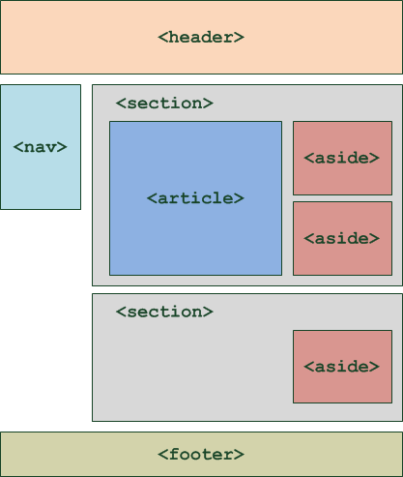
Structure d’un document HTML5

Slide 8
Nouvelle sémantique en HTML5

Slide 9

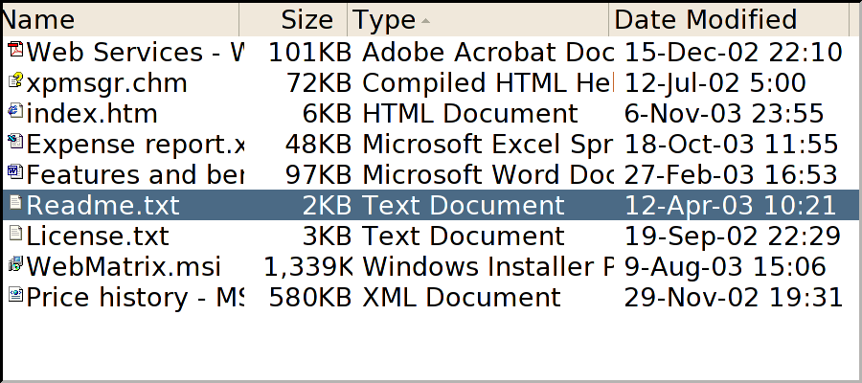

Nouvelle sémantique
Le HTML5 offre de nouvelles balises pour améliorer la hiérarchisation et la structuration de votre document.
<datagrid>
<canvas>
<meter>
<details>
<svg>
<progress>
<dialog>
<time>
Et encore ...…
<embed>
<figure>
<command>
<menu>
Rating:
Notes:
→Meter: Définit une unité de mesure
→Progress: Définit une progression
→Datagrid: Le DataGrid est un élément graphique qui va nous permettre d'afficher des données récupérées sur une Base de Données. Son utilisation est très simple et le rendu final est agréable.
→Time:Définit une unité de temps
→Svg:Définit une image vectorielle
→Menu: Définit un menu en liste
→Command: Définit un bouton de commande
→Embed:Définit un contenu extérieur (audio, vidéo …)
→Figure: Définit un groupe d’élément multimédia
→Details:Définit les détails d’un élément
→Dialog: L'élément dialog signale une conversation. Il contient des éléments dt que l'on utilise pour identifier un locuteur, ainsi que des éléments dd qui contiennent les paroles du locuteur. Par exemple:

Slide 10
Une nouvelle sémantique
Balise | Description
Meter | Définit une unité de mesure
Progress | Définit une progression
Datagrid | Élément graphique permettant d'afficher des données récupérées sur une Base de Données. Utilisation très simple et rendu final agréable.
Time | Définit une unité de temps
Svg | Définit une image vectorielle
Notes:
→Meter: Définit une unité de mesure
→Progress: Définit une progression
→Datagrid: Le DataGrid est un élément graphique qui va nous permettre d'afficher des données récupérées sur une Base de Données. Sont utilisation est très simple et le rendu final est agréable.
→Time:Définit une unité de temps
→Svg:Définit une image vectorielle
→Menu: Définit un menu en liste
→Command: Définit un bouton de commande
→Embed:Définit un contenu extérieur (audio, vidéo …)
→Figure: Définit un groupe d’élément multimédia
→Details:Définit les détails d’un élément
→Dialog: L'élément dialog signale une conversation. Il contient des éléments dt que l'on utilise pour identifier un locuteur, ainsi que des éléments dd qui contiennent les paroles du locuteur. Par exemple:

Slide 11
Une nouvelle sémantique
Balise | Description
Menu | Définit un menu en liste
Command | Définit un bouton de commande
Embed | Définit un contenu extérieur (audio, vidéo …)
Figure | Définit un groupe d’élément multimédia
Details | Définit les détails d’un élément
Notes:
→Meter: Définit une unité de mesure
→Progress: Définit une progression
→Datagrid: Le DataGrid est un élément graphique qui va nous permettre d'afficher des données récupérées sur une Base de Données. Son utilisation est très simple et le rendu final est agréable.
→Time:Définit une unité de temps
→Svg:Définit une image vectorielle
→Menu: Définit un menu en liste
→Command: Définit un bouton de commande
→Embed:Définit un contenu extérieur (audio, vidéo …)
→Figure: Définit un groupe d’élément multimédia
→Details:Définit les détails d’un élément
→Dialog: L'élément dialog signale une conversation. Il contient des éléments dt que l'on utilise pour identifier un locuteur, ainsi que des éléments dd qui contiennent les paroles du locuteur. Par exemple:

Slide 12
Une nouvelle sémantique
Balise | Description
Dialog | Signale une conversation. Contient des éléments dt que l'on utilise pour identifier un locuteur, et des éléments dd qui contiennent les paroles du locuteur.
Mark | Employée pour mettre en avant une partie d'un contenu en appliquant un style surligné jaune sur le texte qu'elle décrit.
wbr | Définit un saut de ligne possible.
Notes:
→Meter: Définit une unité de mesure
→Progress: Définit une progression
→Datagrid: Le DataGrid est un élément graphique qui va nous permettre d'afficher des données récupérées sur une Base de Données. Sont utilisation est très simple et le rendu final est agréable.
→Time:Définit une unité de temps
→Svg:Définit une image vectorielle
→Menu: Définit un menu en liste
→Command: Définit un bouton de commande
→Embed:Définit un contenu extérieur (audio, vidéo …)
→Figure: Définit un groupe d’élément multimédia
→Details:Définit les détails d’un élément
→Dialog: L'élément dialog signale une conversation. Il contient des éléments dt que l'on utilise pour identifier un locuteur, ainsi que des éléments dd qui contiennent les paroles du locuteur. Par exemple:

Slide 13
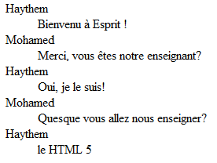
Une Nouvelle sémantique
Exemple dialog
<dialog>
<dt>Haythem</dt>
<dd>Bienvenu à Esprit !</dd>
<dt>Mohamed</dt>
<dd>
Merci, vous êtes notre enseignant?
</dd>
<dt>Haythem</dt>
<dd>Oui, je le suis! </dd>
<dt>Mohamed</dt>
<dd>
Quesque vous allez nous enseigner?
</dd>
<dt>Haythem</dt>
<dd>le HTML 5<dd>
</dialog>
Notes:
http://www.quackit.com/html_5/tags/html_meter_tag.cfm

Slide 14
Les nouveaux élément de formulaire

Slide 15
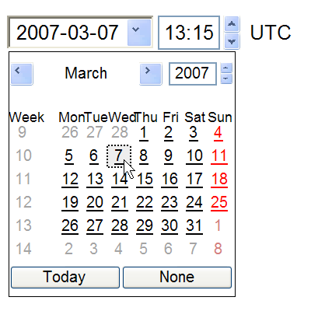




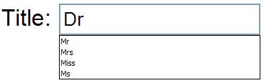
Les nouveaux éléments de formulaire
<input type="datetime">
<input type="text" list="list">
<datalist id="list">
<option value="Mr">
...
</datalist>
<input type="number">
<input type="range">
<input type="url">
<input type="email">
Et encore…
Notes:
Les bouveaux controls

Slide 16
Les nouveaux éléments de formulaire
Minimum and Maximum Values
<input type="range" min="20" max="80">
Regular Expressions
<input type="text" pattern="[A-Za-z0-9_\-]+">
MaxLength for textarea
<textarea maxlength="2000"></textarea>
Required Fields
<input type="email" required="required">
Et encore…
Notes:
Client-Side Form Validation

Slide 17
Les nouveaux éléments de média

Slide 18
Les nouveaux éléments pour les médias
Balise | Description
<audio> | Définit un contenu audio
<video> | Définit une vidéo ou un film
<source> | Définit de multiples ressources pour les médias <video> et <audio>
<embed> | Définit un conteneur pour une application externe ou un contenu interactif (un plug-in)
<track> | Définit des pistes de texte pour les médias <video> et <audio> Insére un sous-titre (au format Web Video Text Tracks (WebVTT) WebVTT) à une vidéo affichée avec la balise video

Slide 19
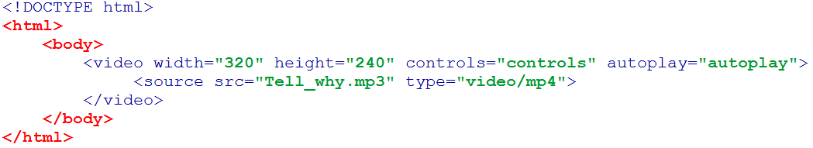
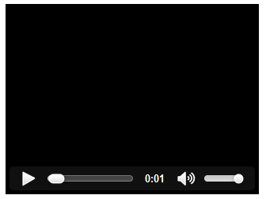
Les nouveaux éléments de média
Exemple Balise Video
Notes:
Balise Video

Slide 20
La balise Canvas en HTML5

Slide 21
La balise <canvas>
Balise | Description
<canvas> | Utilisé pour dessiner des graphiques, des dessins, à la volée, via des scripts (habituellement en JavaScript) Ça fournit une API en JavaScript qui permet de faire du dessin vectoriel, ça fournit une surface sur laquelle on peut dessiner au niveau binaire un peu à la manière des bitmaps.
Notes:
Exemples d’utilisation de canvas:
http://mudcu.be/sketchpad/
http://slides.html5rocks.com/#svg-example-slide

Slide 22

La balise <canvas>
.
Le canvas est une zone rectangulaire dans une page HTML

Slide 23
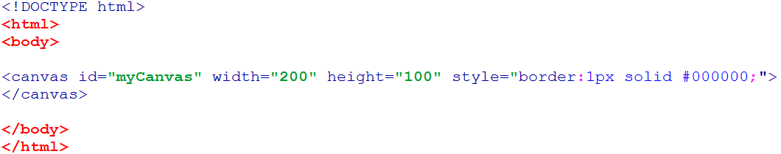
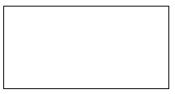
La balise <canvas>

Slide 24
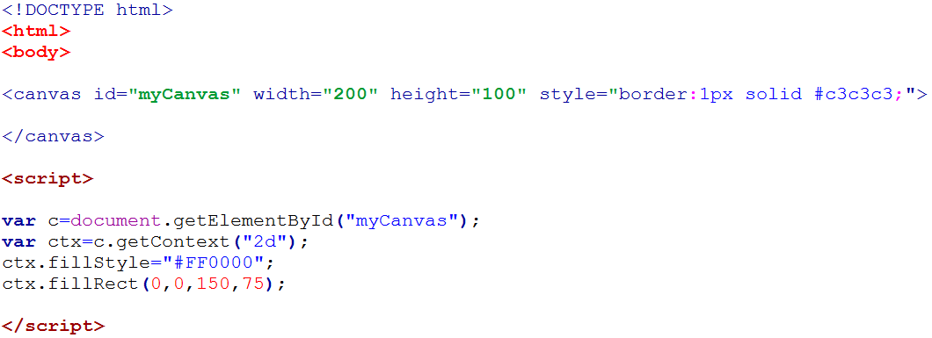

La balise <canvas>

Slide 25
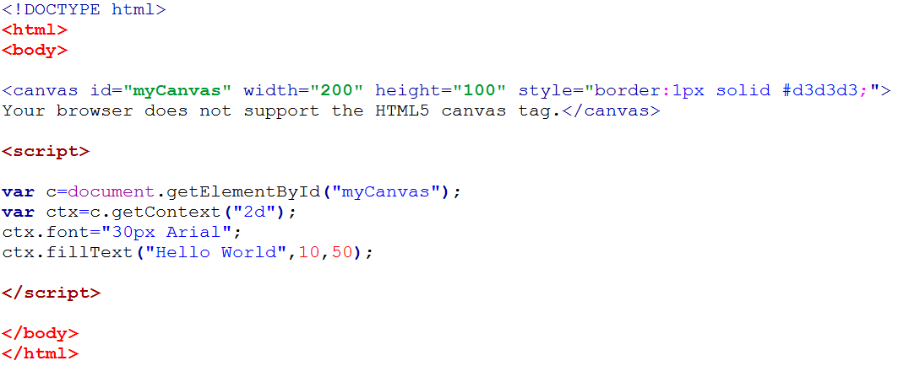
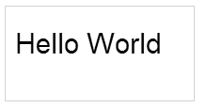
La balise <canvas>

Slide 26
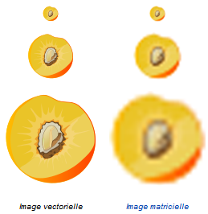
La balise SVG
SVG est une recommendation W3C
SVG est l’abréviation de Scalable Vector Graphics.
SVG est utilisé pour définir des graphics basés sur des vecteurs sur
le Web

Slide 27
La balise SVG
Image vectorielle (ou image en mode trait).
Image numérique composée d'objets géométriques individuels (segments de droite, polygones, arcs de cercle, etc.)
Objets définis chacun par divers attributs de forme, de position, de couleur, etc.
Se différencie des images matricielles (ou « bitmap »), dans lesquelles on travaille sur des pixels.

Slide 28
La balise SVG
Les graphiques SVG conservent l’image telle qu’elle est même quand elle est agrandie ou réduite de taille.
Chaque élement peut être animé.
Les images SVG peuvent être imprimées avec une grande qualité quelque soit la résolution.

Slide 29
Les éléments supprimés ou dépréciés en HTML5

Slide 30
Les éléments supprimés ou dépréciés en HTML5
<acronym> <applet> <basefont>
<big> <center> <dir>
<font> <frame> <frameset>
<noframes> <strike> <tt> <u>

Slide 31
Drag & Drop

Slide 32
Drag & Drop
Le Drag & Drop est une caractéristique très courante. C'est le fait d’ attraper un objet et faites-le glisser vers un autre emplacement.
En HTML5, Drag and Drop fait partie de la norme, et tout élément peut être déplacé.
<img draggable="true">

Slide 33
Web Storage

Slide 34
Web Storage
Les pages Web peuvent stocker des données localement dans le navigateur de l'utilisateur.
Avec HTML5, le stockage devient plus sûr et plus rapide..
Les données ne sont pas inclus avec chaque requête serveur mais utilisé uniquement lorsque demandé.

Slide 35
Web Storage
Possibilité de stocker un grand nombre d’informations sans affecter les performances du site
Les données sont stockées dans paires clé / valeur, et une page Web ne peut accéder aux données stockées par elle-même

Slide 36
Web Storage
Il y a deux objets pour sauvegarder les informations coté client:
LocalStorage :
Sauvegarde les informations sans date d’expiration
SessionStorage :
Sauvegarde les informations pour une seule session

Slide 37
Géolocalisation

Slide 38
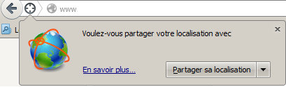
Géolocalisation
L’API de Geo-localisation de HTML 5 est utilisée pour avoir la position géo-graphique de l’utilisateur.
La position ne peut pas être obtenue que lorsque l’utlisateur accepte de partager sa localisation.

Slide 39
Géolocalisation
La méthode getCurrentPosition()
Traitement des erreurs et des rejections
Afficher le résultat sur un Map

Slide 40
Géolocalisation
La méthode getCurrentPosition()
Traitement des erreurs et des rejections
Afficher le résultat sur un Map

Slide 41
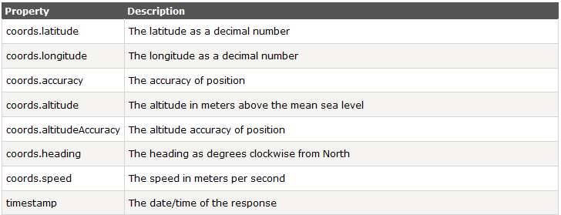
Géolocalisation
getCurrentPosition() method sert à indiquer la position de l’utilisateur (exemple1)
Notes:
Example explained:
Check if Geolocation is supported
If supported, run the getCurrentPosition() method. If not, display a message to the user
If the getCurrentPosition() method is successful, it returns a coordinates object to the function specified in the parameter ( showPosition )
The showPosition() function gets the displays the Latitude and Longitude
The example above is a very basic Geolocation script, with no error handling.

Slide 42
Géolocalisation
EXEMPLE BASIQUE
<!DOCTYPE html>
<html>
<body>
<p id="demo">Click the button to get your coordinates:</p>
<button onclick="getLocation()"> Try It </button>
</body>
<script>//A faire……………………………</script>
</html>

Slide 43
Géolocalisation
<script>
var x=document.getElementById ("demo");
</script>
function getLocation()
{ if (navigator.geolocation)
{ navigator.geolocation.getCurrentPosition(showPosition); }
else {x.innerHTML="Geolocation is not supported by this browser.";} }
function showPosition (position)
{ x.innerHTML="Latitude: " + position.coords.latitude + "<br>Longitude: " + position.coords.longitude; }

Slide 44
Géolocalisation
La méthode getCurrentPosition()
Traitement des erreurs et des rejections
Afficher le résultat sur un Map

Slide 45
Géolocalisation
function showError(error) { switch(error.code) { case error.PERMISSION_DENIED: x.innerHTML="User denied the request for Geolocation." break; case error.POSITION_UNAVAILABLE: x.innerHTML="Location information is unavailable." break; case error.TIMEOUT: x.innerHTML="The request to get user location timed out." break; case error.UNKNOWN_ERROR: x.innerHTML="An unknown error occurred." break; }
}
Notes:
Error Codes:
Permission denied - The user did not allow Geolocation
Position unavailable - It is not possible to get the current location
Timeout - The operation timed out

Slide 46
Géolocalisation
La méthode getCurrentPosition()
Traitement des erreurs et des rejections
Afficher le résultat sur un Map

Slide 47
Géolocalisation
function showPosition(position) { var latlon=position.coords.latitude+","+position.coords.longitude; var img_url="http://maps.googleapis.com/maps/api/staticmap?center=" +latlon+"&zoom=14&size=400x300&sensor=false"; document.getElementById("mapholder").innerHTML="<img src='"+img_url+"'>"; }

Slide 48
Plus d’Apis (Web Workers)

Slide 49
Web Workers
En exécutant des scripts dans une page HTML la page ne répond pas jusqu’à la fin du script.
Le Web Worker correspond à un script " Javascript " qui tourne en "back-ground " indépendamment des autres scripts sans perturber les performances de la page.
Possibilité de cliquer, sélectionner et faire les autres fonctionnalités quand le web worker tourne en "back-ground".

